Slide 1

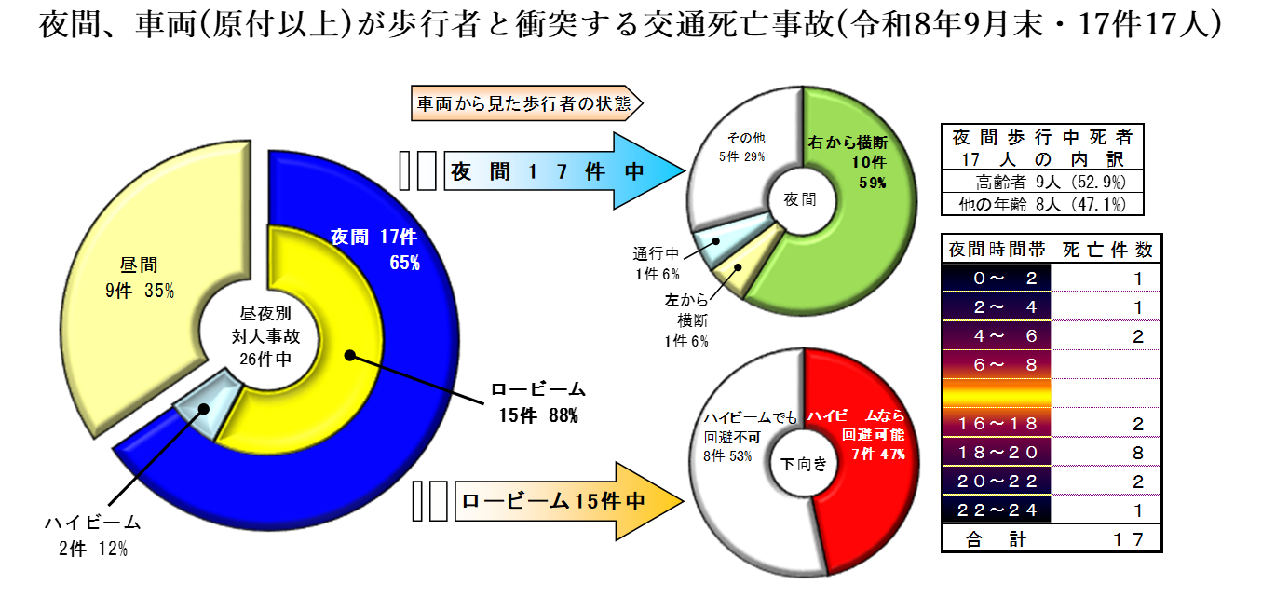
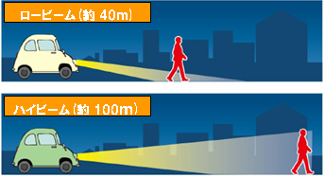

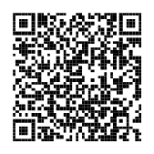
令和８年１０月
茨城県警察本部交通総務課
～ライト切り替えによる交通事故防止～
No.３６
10月は午後４時30分を目安に
ヘッドライトを点灯しましょう！
運転者はヘッドライトの を！
こまめな切り替え
ロービームでは約40ｍ先に立っている人の足下しか照らせません。
時速60キロで走行していた場合、人だと認識できたときにはブレーキを踏んでも間に合わない可能性が高くなります。
ハイビームを活用し、上向きにできないときは速度を控えましょう。
歩行者･自転車利用者は の着用を！
反射材
自分の存在をアピール
することで暗い時間帯の交通事故被害を防止しましょう！
『光って 照らして
☆Let's do it ☆』
活動推進中！！
詳細はこちら→→
県警新マスコット あんこう部長

